Slide 1
Introduction
CSS
Créé par Adrien Morin

Slide 2

Introduction au CSS
CSS (Cascading Style Sheets) est un langage qui permet de mettre en forme la présentation des documents HTML (mise en page et design).
Le CSS permet de sélectionner certains éléments HTML pour leur appliquer un style particulier.

Slide 3
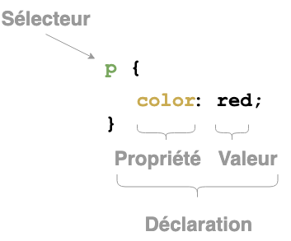
Structure d’une règle CSS
Le sélecteur C'est le nom de l'élément HTML situé au début de l'ensemble de règles. Il permet de sélectionner les éléments sur lesquels appliquer le style souhaité.
La déclaration C'est une règle simple comme color: red; qui détermine les propriétés de l'élément que l'on veut mettre en forme.
La propriété C’est ce que l'on souhaite définir sur l'élément parmi un ensemble de propriété CSS..
La valeur de la propriété Permet de choisir une mise en forme parmi d'autres pour une propriété donnée.

Slide 4

Appel du fichier CSS
Dans le fichier HTML, dans la balise <head> :

Slide 5

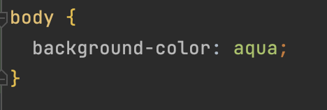
Tester le lien entre CSS et HTML
Au sein de votre CSS ajoutez le code suivant :
Ouvrez votre page HTML sur votre navigateur, le fond de votre site doit être bleu.

Slide 6
Les sélecteurs CSS
01
02
Universel *
Balise p / h1 /etc
03
04
Classes .name
Ids #name
Permet de sélectionner tous les éléments HTML existants
Permet de sélectionner une balise
Permet de sélectionner une balise avec un attributs class
Permet de sélectionner une balise avec un attributs id
En savoir plus
Les sélecteurs sont classés du moins important au plus important.

Slide 7

Merci pour votre attention
Si vous avez des questions :
amorin@suchweb.fr

